Slide 1





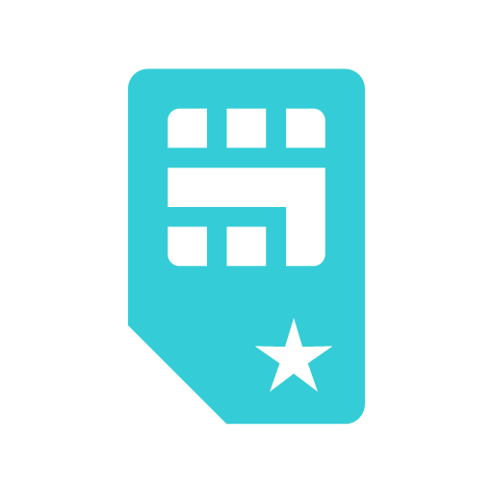
Napter経由のSSH管理経路
SSHは操作PCからRaspberry Piまで暗号化を維持し、NapterとUD-LT2はTCPを転送
SORACOM Platform
DNAT → Pi:22
4G側 :50022
SSH / host:port
Raspberry Pi
SSH :22
UD-LT2
DNAT
SORACOM
Napter
操作PC
Notes:
[Sources]
- AWS Architecture Icons Microsoft PPTX Toolkit, release 23-2026.01.30 (bundled skill asset)
- https://aws.amazon.com/architecture/icons/
- SORACOM Icon Set v2.6 (bundled skill asset)
- https://soracom.jp/share/sis_guideline/
- User-approved workshop architecture
- https://users.soracom.io/ja-jp/guides/devices/ud-lt2/forwarding-settings/
- https://users.soracom.io/ja-jp/docs/napter/login-with-ssh/
[/Sources]
Official service and resource names:
- サーバーA
- 送信機A
- SORACOM Napter
- PC
- IoT SIM A (SIM badge)
Assumptions:
- UD-LT2の4G側ポート50022をRaspberry PiのLAN IPアドレスのTCP/22へDNATする。
- SORACOM NapterとUD-LT2はSSHを終端せず、SSH暗号化は操作PCからRaspberry Piまで継続する。
- アクセス元IPアドレスは操作PCへ限定し、Napterのアクセス可能時間は4時間とする。

Slide 2
AWS IoT Coreへの直接MQTTS接続
TLS終端はRaspberry PiとAWS IoT Core／X.509証明書と秘密鍵はRaspberry Piで保持
AWS Cloud
MQTTS（透過）
MQTTS / TLS / 8883
Raspberry Pi
X.509保持
UD-LT2
AWS IoT Core
Notes:
[Sources]
- AWS Architecture Icons Microsoft PPTX Toolkit, release 23-2026.01.30 (bundled skill asset)
- https://aws.amazon.com/architecture/icons/
- SORACOM Icon Set v2.6 (bundled skill asset)
- https://soracom.jp/share/sis_guideline/
- User-approved workshop architecture
- https://docs.aws.amazon.com/iot/latest/developerguide/protocols.html
- https://docs.aws.amazon.com/iot/latest/developerguide/x509-client-certs.html
[/Sources]
Official service and resource names:
- サーバーA
- 送信機A
- AWS IoT Core
- IoT SIM A (SIM badge)
Assumptions:
- Raspberry PiはAWS IoT CoreのATSデータエンドポイントへMQTT 3.1.1 over TLSで接続する。
- MQTT Client IDはThing名と同じ値を使用し、PublishとSubscribeはQoS 1で確認する。
- UD-LT2はMQTTSセッションを終端せず、Raspberry PiとAWS IoT Core間の通信を転送する。

Slide 3

SORACOM Beam経由のMQTT接続
Pi–BeamはMQTT、Beam–AWSはMQTTSの別セッション／X.509証明書はSORACOMで保持
SORACOM Platform
AWS Cloud
MQTT / 1883
beam.soracom.io
MQTTS / TLS / 8883
Raspberry Pi
証明書なし
UD-LT2
SORACOM Beam
AWS IoT Core
Notes:
[Sources]
- AWS Architecture Icons Microsoft PPTX Toolkit, release 23-2026.01.30 (bundled skill asset)
- https://aws.amazon.com/architecture/icons/
- SORACOM Icon Set v2.6 (bundled skill asset)
- https://soracom.jp/share/sis_guideline/
- User-approved workshop architecture
- https://users.soracom.io/ja-jp/docs/beam/aws-iot-console/
- https://users.soracom.io/ja-jp/guides/other-services/tools/mosquitto-clients/
- https://docs.aws.amazon.com/iot/latest/developerguide/protocols.html
[/Sources]
Official service and resource names:
- サーバーA
- 送信機A
- SORACOM Beam
- AWS IoT Core
- IoT SIM A (SIM badge)
Assumptions:
- Raspberry PiはAWS IoT証明書を保持せず、beam.soracom.io:1883へMQTT 3.1.1で接続する。
- SORACOM Beamは認証情報ストアのX.509証明書を使用し、AWS IoT Coreへ8883/MQTTSで接続する。
- Pi–BeamとBeam–AWS IoT Coreは別々のMQTTセッションであり、PublishとSubscribeの双方向通信を扱う。

